Slide 1

МАОУ СОШ № 2 пгт Серышево структурное подразделение детский сад № 3
Отчёт по самообразованию.
Тема: « Введение старших дошкольников в мир финансовой грамотности посредством дидактических игр».
Воспитатель: Сергун Е. В.
май 2021г.

Slide 2
Актуальность темы:
Финансовое просвещение и воспитание детей дошкольного возраста – сравнительно новое направление в дошкольной педагогике. Многочисленные исследования последних лет свидетельствуют о необходимости внедрения экономического образования с дошкольного возраста, когда дети получают первичный опыт участия в элементарных экономических отношениях, происходит их приобщение к миру экономической действительности, посредством через игру. Ребёнок поневоле встречается с экономикой, даже если его не учат этому. Он узнаёт, что такое « мое», « твоё»,» наше», «обмен», «деньги», «цена», « дорого», « продать», «купить», « заработать». Дети быстрее впитывают атмосферу новой реальности, лучше адаптируются к ней.
Насыщение жизни дошкольников элементарными финансовыми сведениями способствует развитию у них предпосылок реальности экономического мышления, что сделает этот процесс более осознанным.

Slide 3
Цель: развитие познавательных способностей финансово грамотного поведения у дошкольников посредством дидактической игры.
ЗАДАЧИ:
Способность формированию первичных представлений о потребностях;
Способствовать формированию первоначальных представлений о купле-продаже товаров;
Способствовать формированию первоначальных представлений о семейном бюджете и значимости финансовой грамотности семейной экономике, через игру;
Уважать людей, умеющих трудиться и честно зарабатывать деньги;
Сознавать взаимосвязь понятий « труд –продукт –деньги» и стоимость продукта
В зависимости от его качества, видеть красоту человеческого творения;
Применять полученные умения и навыки в реальных жизненных ситуациях.

Slide 4
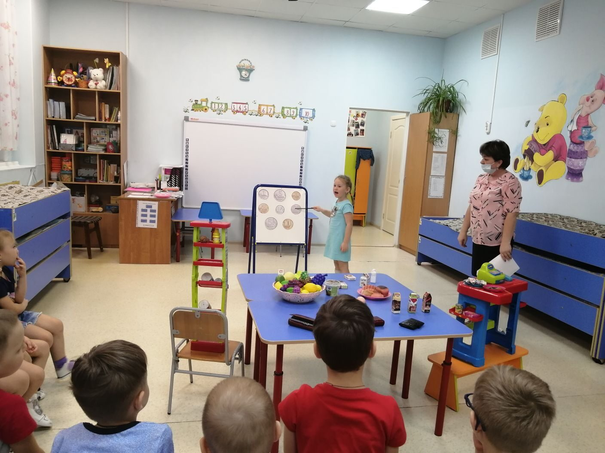
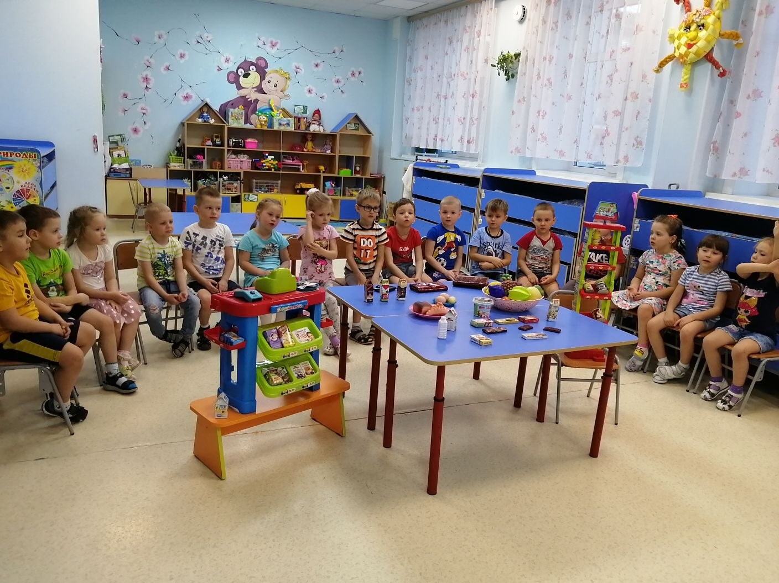
Темы занятий:
« Юные финансисты»
« Где продают и покупают разные товары»

Slide 5
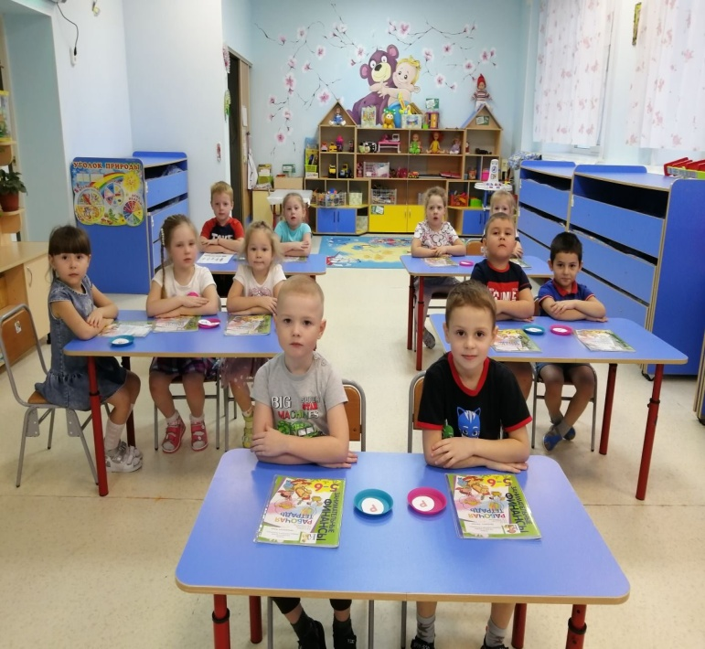
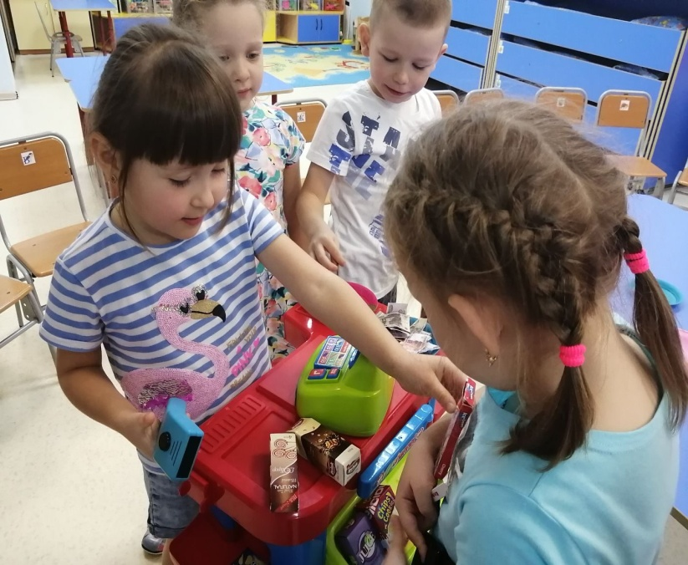
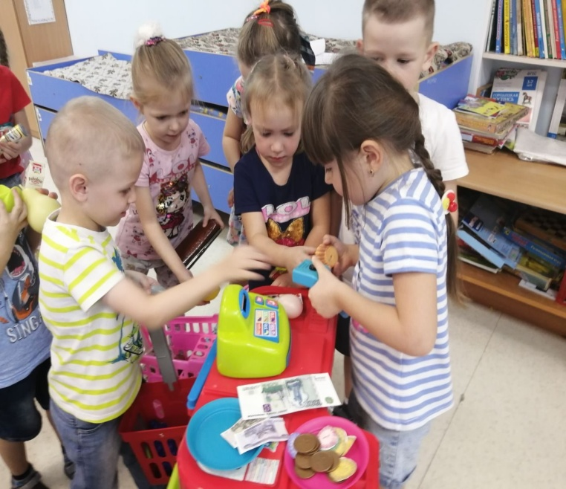
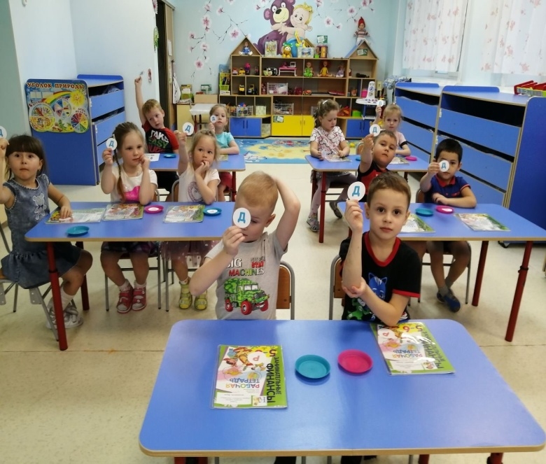
« Что такое цена»
«Где покупают и продают разные товары»

Slide 6
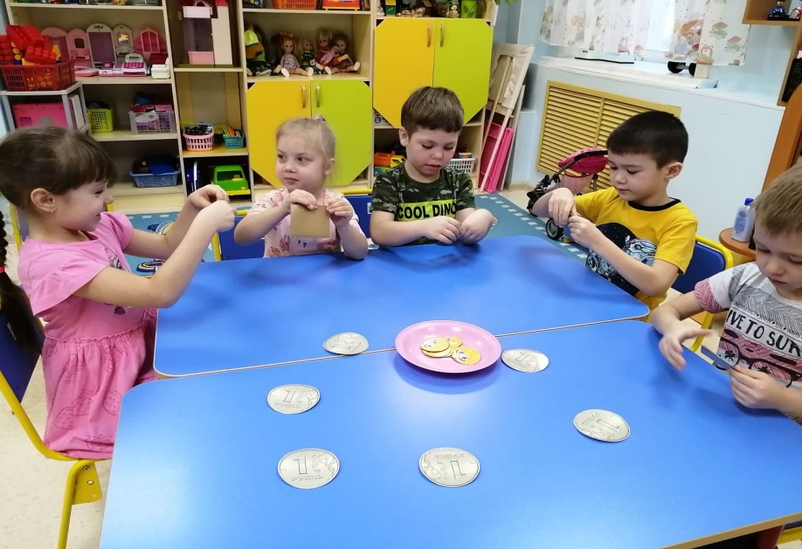
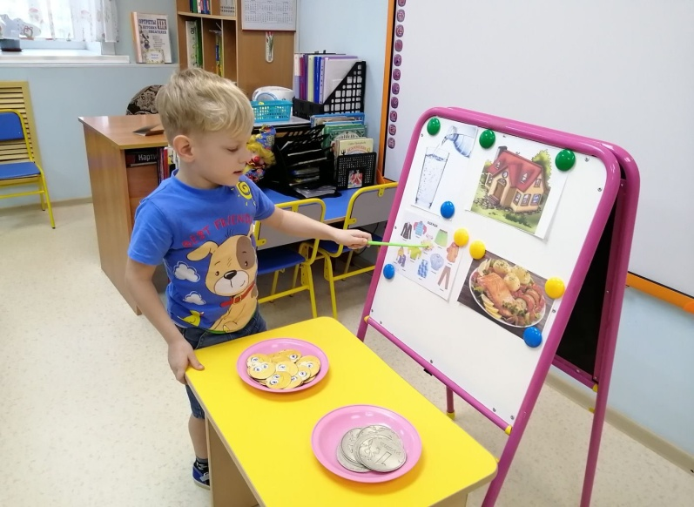
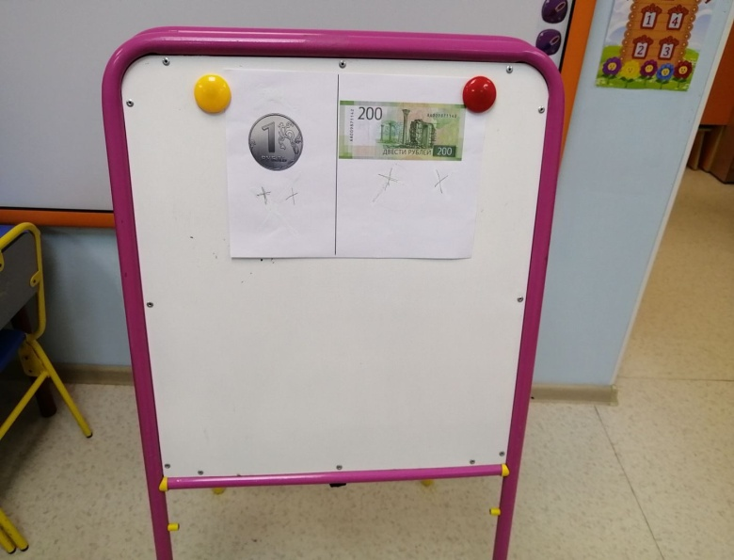
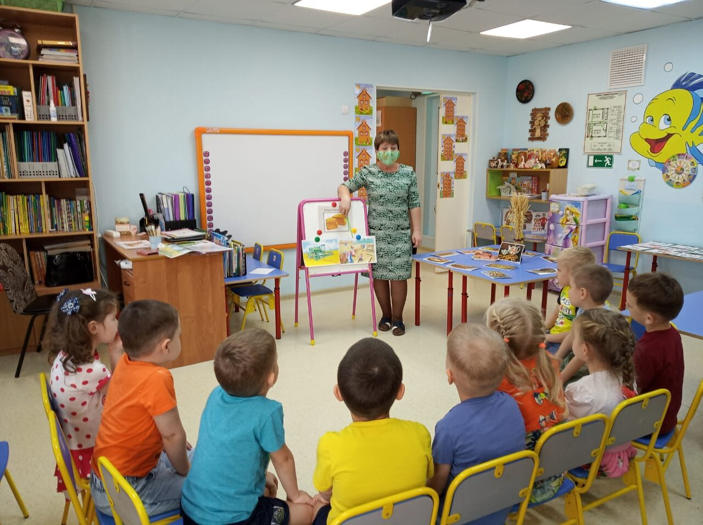
« Путешествие по стране Экономике»

Slide 7
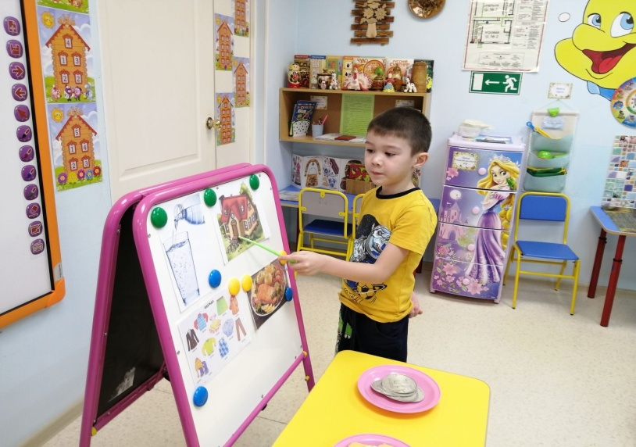
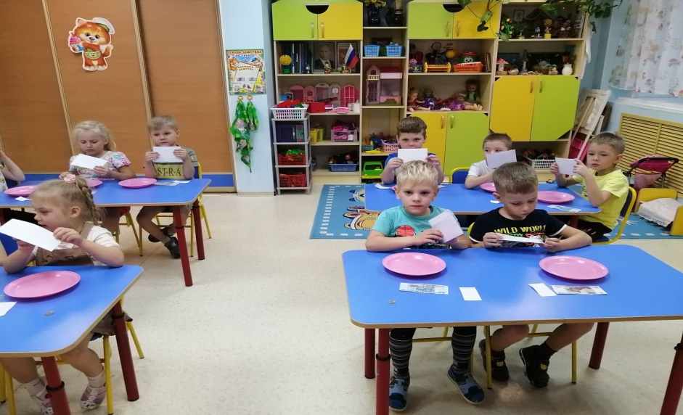
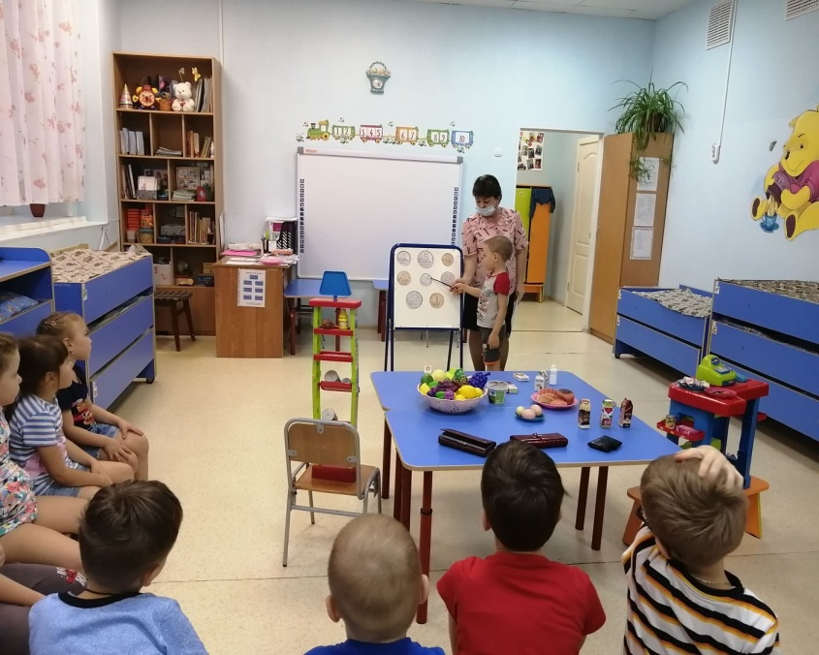
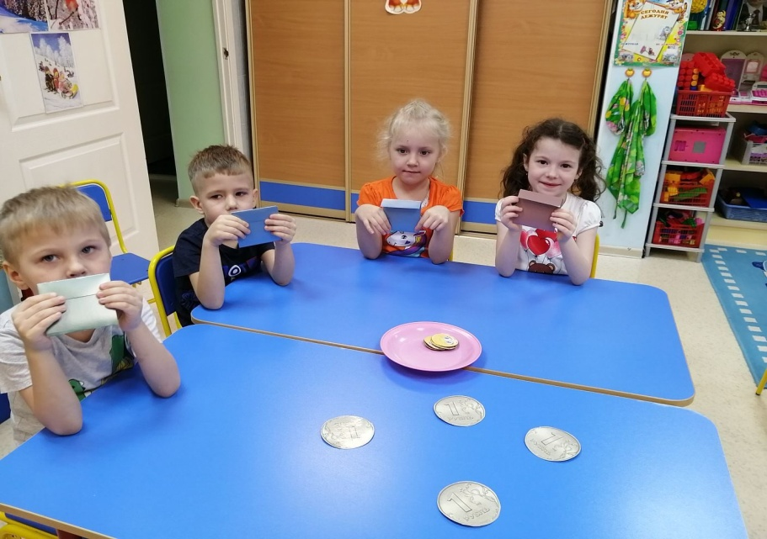
Творческая занятие :» Наша мастерская»

Slide 8
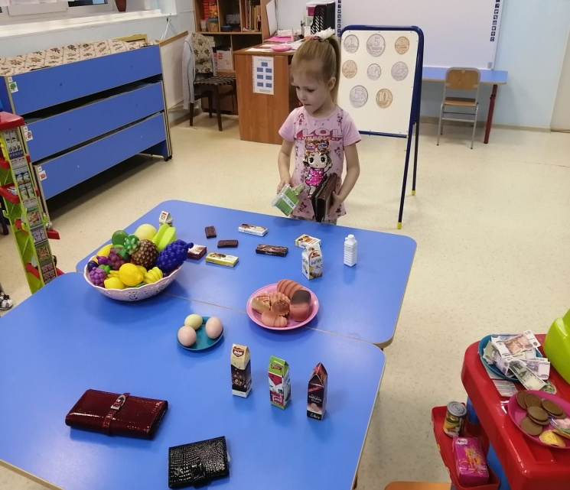

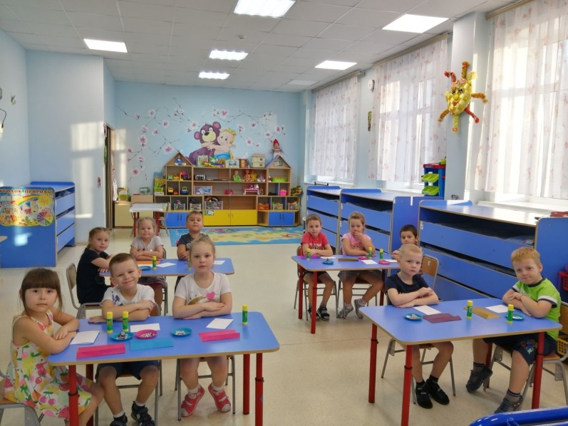
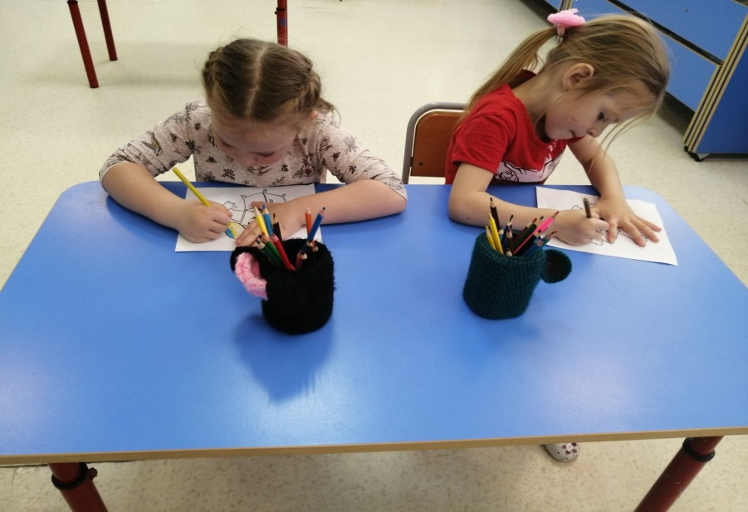
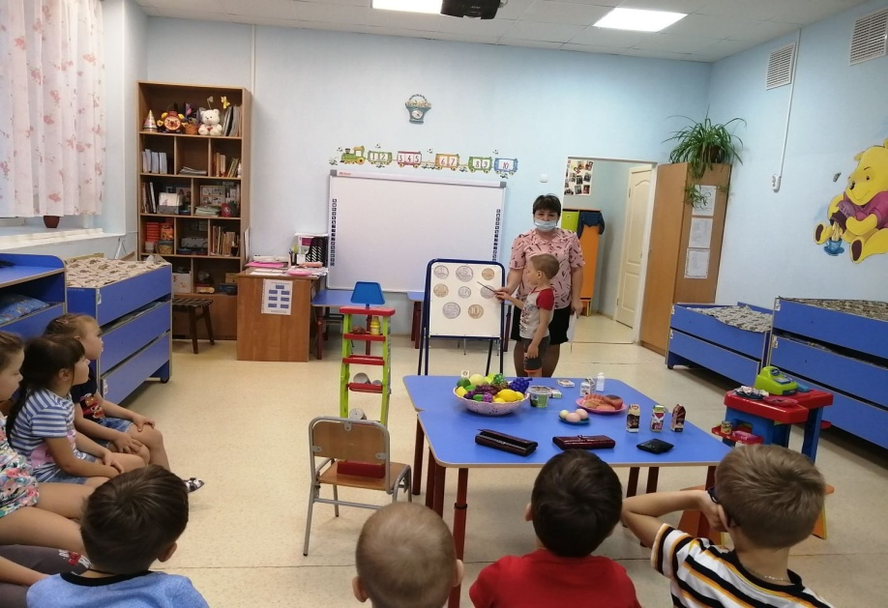
« Поговорим от профессиях»

Slide 9
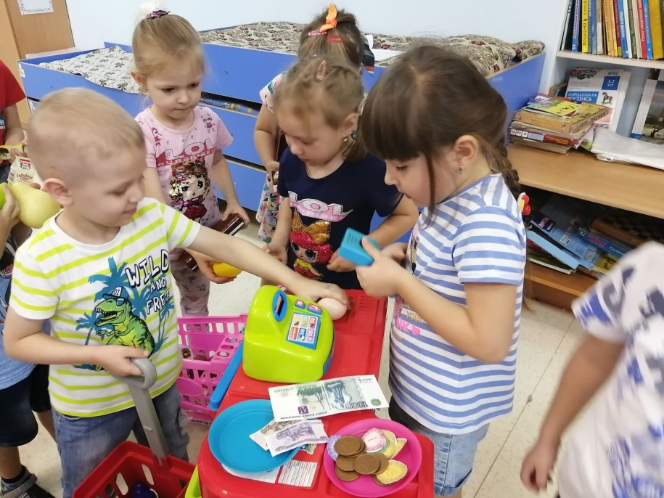
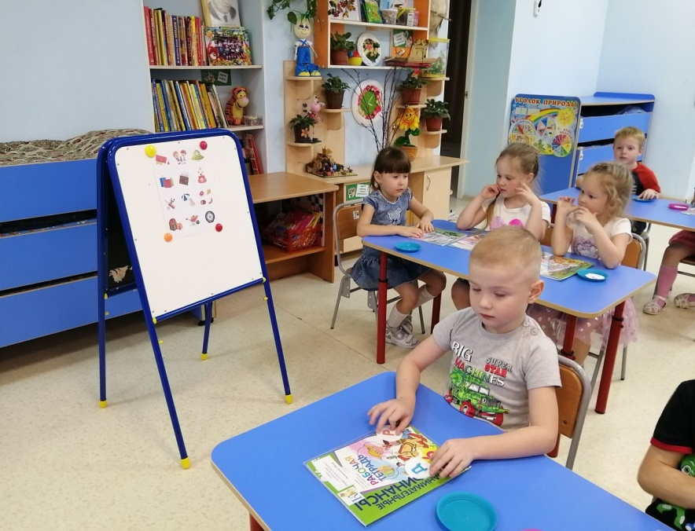
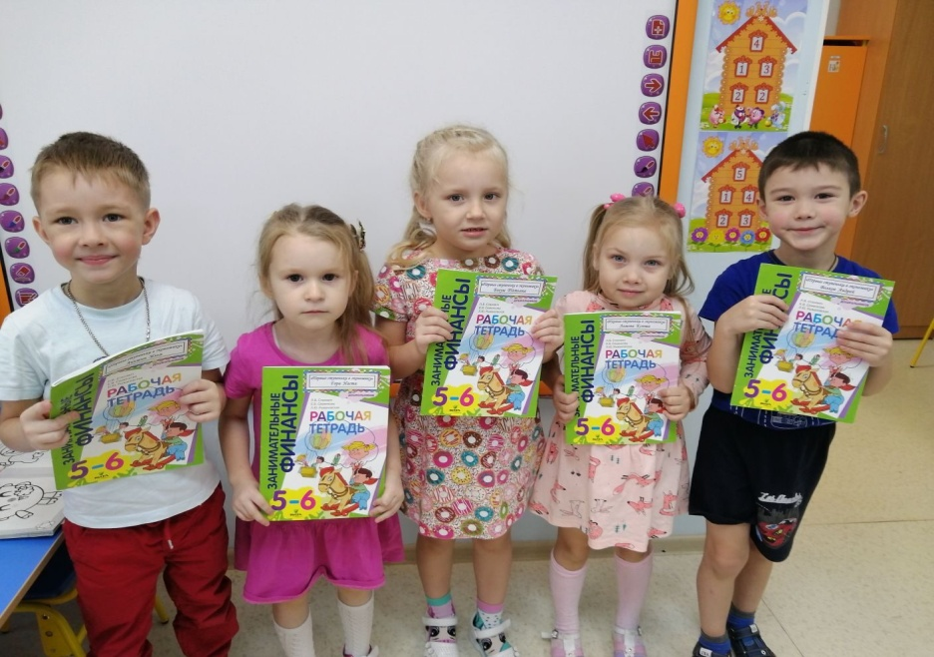
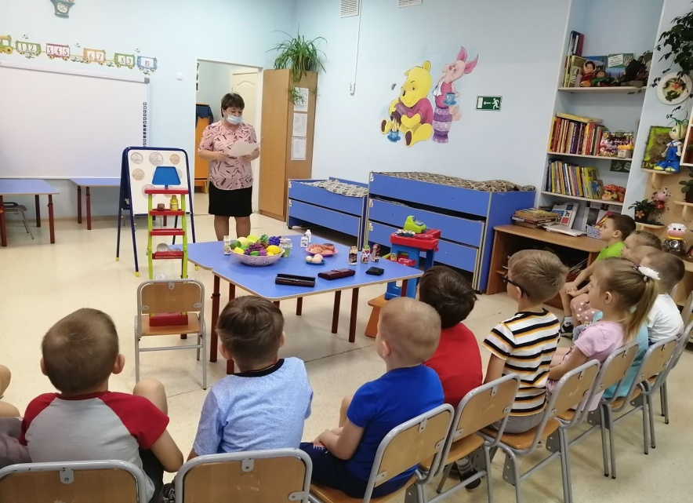
«Работа в рабочих тетрадях»

Slide 10
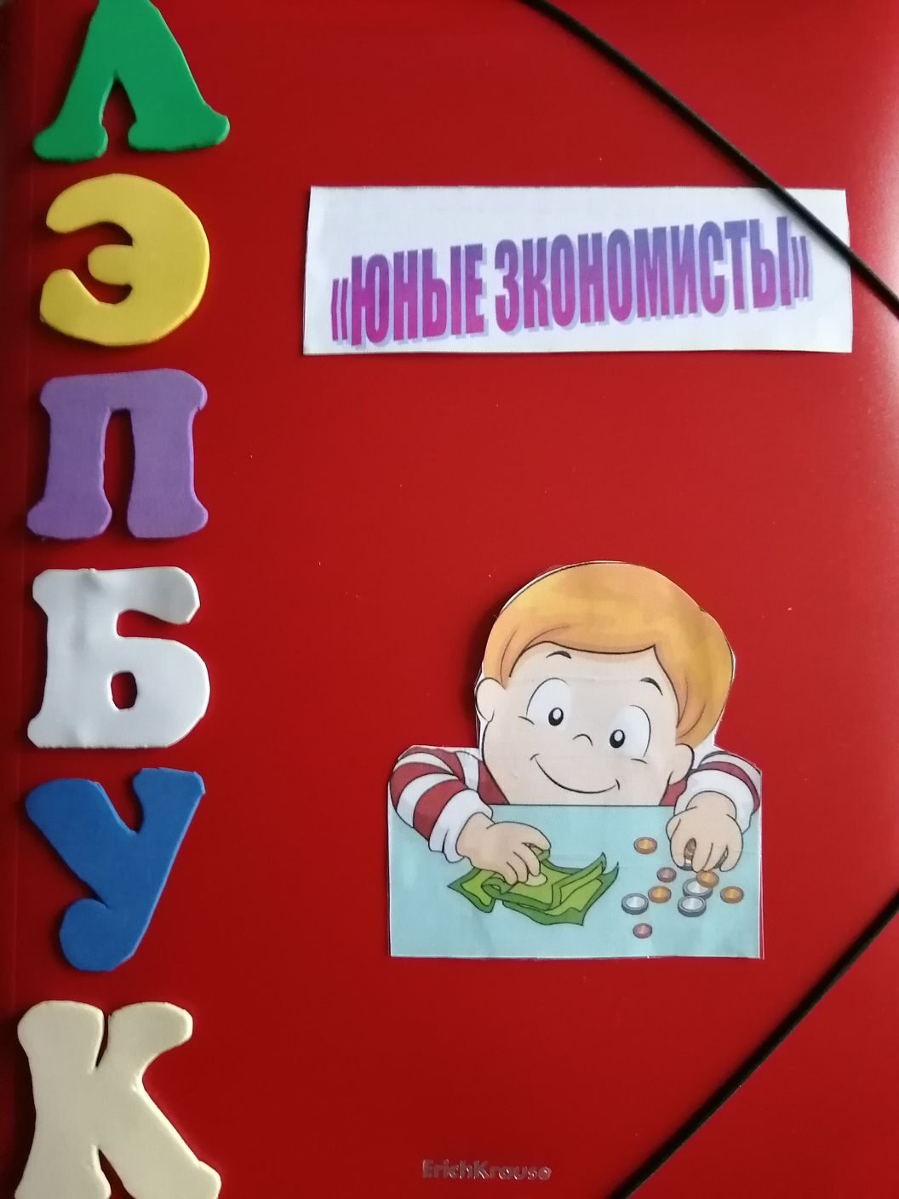
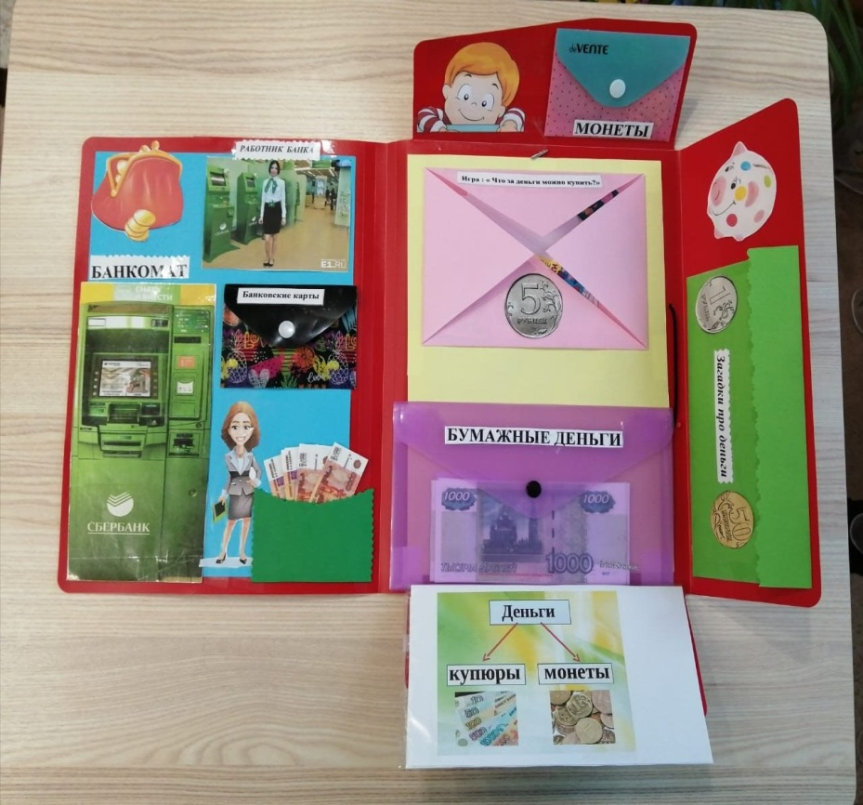
Лэпбук : « Игры по финансовой грамотности»
СПАСИБО ЗА ВНИМАНИЕ !

